Slide 1
Análise de dados com R Aula 01 – Noções gerais
Coach motivacional
História R e RStudio/Posit
Instalação e setup
Janelas e fluxo de trabalho
Operações básicas: lógica, cálculo e iterações
Vetores e data.frame

Slide 2
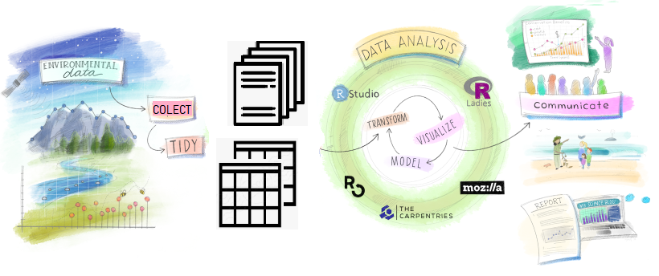

Slide 3
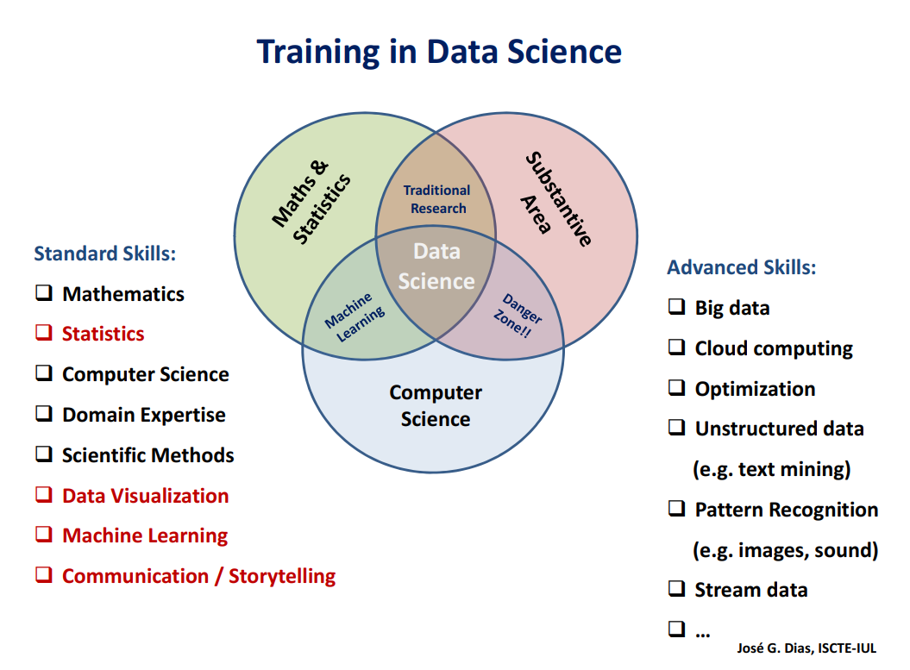

Slide 4
Habilidades socioeomocionais

Slide 5
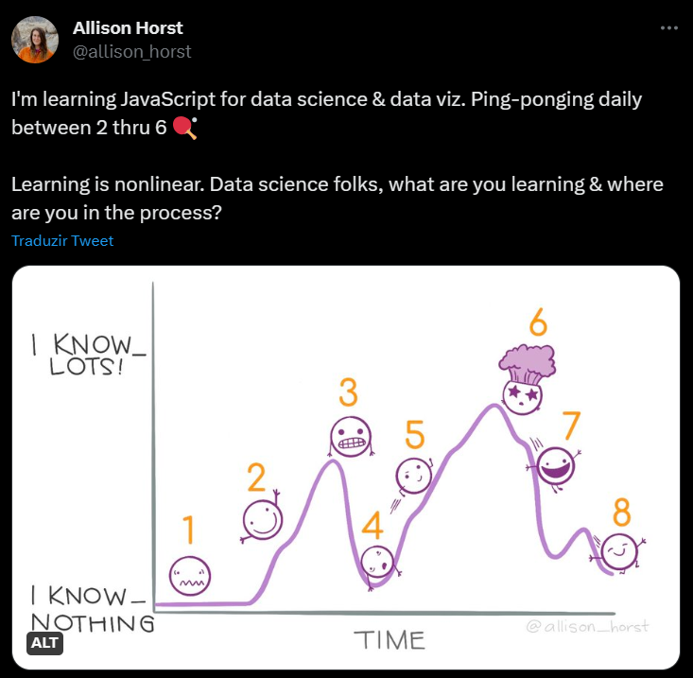
Coach motivacional Figurinhas da Allison

Slide 6
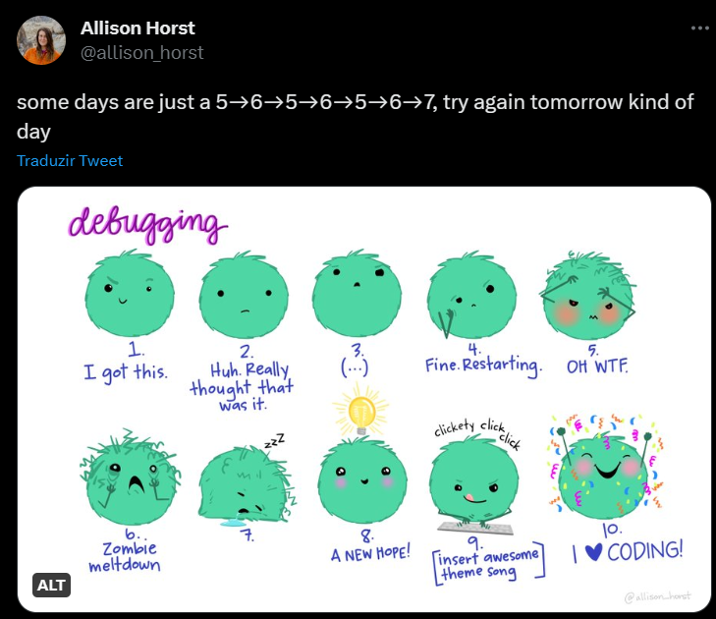
Coach motivacional Figurinhas da Allison

Slide 7
História e contexto

Slide 8
Ross Ihaka e Robert Gentlement (University of Auckland, NZ)
Inspirações: Scheme (1975) e S language (1985)
1993: first share of binary copies in mail list “s-news“
Martin Mächler (University of Zurich)
jun/1995: source code available by ftp under the terms of the Free Software Foundation’s GNU general license.
Sep/1996: publication of “R: A Language for Data Analysis and Graphics”
1997: foundation of “core group” who can make changes to the source code
fev/2002: R version 1.0
A linguagem
História do R

Slide 9
Ambiente de desenvolvimento integrado Integrated Development Environment - IDE
Fundação em 2009 por J.J. Allaire
Consolidação em 2011 e incorporação da comunidade
Inclusão de Python e Jupyter em 2019
Mudança para Posit em 2022
A interface
História do RStudio

Slide 10
Razões para usar R

Slide 11
Potência: podemos fazer (quase) tudo com R, considerado uma das melhores ferramentas para estatística e análise de dados. Excel e SPSS estão anos atrás!
Código livre: não pagamos para usar e podemos ter controle sobre o que estamos fazendo em termos de processamento.
Popularidade: movido por uma comunidade internacional extensa, que desenvolve e acompanha o software. + Cada vez mais adotado em instituições (principalmente públicas) e pela comunidade acadêmica.
Replicabilidade e transparência : os procedimentos são registrados em código, portando mais transparentes e possíveis de serem replicado. + Práticas fundamentais e cada vez mais impulsionadas por revistas e instituições acadêmicas.
Por quê R?
Principais razões

Slide 12
Faça o download e instalação do R de acordo com o seu sistema
Repositório RCRAN (Comprehensive R Archive Network) https://cran.r-project.org/
Faça o download e instalação do RStudio de acordo com seu sistema
Plataforma Rstudio/Posit https://posit.co/
Instalação
R + RStudio

Slide 13
Setup
RStudio

Slide 14
Comandos básicos

Slide 15
R é uma grande calculadora
O princípio didático para entender o R é olhar ele como uma grande calculadora
pode computar e calcular coisas
R é uma linguagem voltada a objetos
os sinais “<-” e “=“ atribuem valores a um objeto
para guardar o valor cinco em um objeto x, escrevemos: x <- 5
para atribuir mais de um valor, deve usar a mini função de concatenação “c( )”
assim: x <- c( 1, 2, 3, 4, 5, 6)
Os objetos têm estruturas
O objeto no R pode conter tudo. Desde um valor único até grandes bases de dados
“#” para inserir comentário no código.
O comentário são linhas de texto que não serão executadas/processadas pelo R
Conceitos de sintaxe e identação em linguagem de programação
Comandos Básicos
R

Slide 16
No R precisamos ter uma boa gestão do local em que estamos trabalhando no PC
Para verificar a pasta de trabalho: Get Working Directory
getwd( )
Para alterar a pasta de trabalho: Set Working Directory
setwd( )
Para verificar arquivos na pasta de trabalho: Directory
dir( )
Para criar pasta : Create Directory
dir.create( )
Comandos Básicos
R

Slide 17
No R usamos muito uma função para unir objetos e palavras
Para unir objetos e palavras: Paste
paste(“Eu tenho”, objeto, “anos)
paste0(“Eu tenho”, objeto, “anos”)
No R usamos muito essa função
wd <- “caminho da pasta”
dados <- read.csv( paste0( wd, “nome dos dados” ) )
Comandos Básicos
R

Slide 18
1. Por definição, vetores são colunas que guardam informações.
vetor = { 1, 2, 3, ... , n } no R: vetor = c(1,2,3,...,n)
Unidade mínima
Vetores
vetor
2. O vetor tem uma dimensão,
portanto pode ser representado por uma reta
1
2
3
...
n
1 2 3 ... n

Slide 19
3. Vetores guardam um tipo ou classe de informação
É importante saber a definição da classe do vetor, pois é ela que define as possibilidades de manuseio. Como na estatística, as classes de variáveis definem o que é possível de ser feito.
As mais importantes são:
CHR: “character” = caracteres/texto
NUM: “numeric” = números reais (incluso decimais)
INT : “integer” = números inteiros
LOG: “logical” = lógica Verdadeiro/Falso
ORD: “ordered” = texto ordenado
Vetores

Slide 20
educ = c( 12, 9, 12, 9,17 )
rend = c( 2500, 900,2000,1200,6800)
raca = c( “branca”, “indígena”, “parta”, “preta”,”branca”)
Vetores
educ
rend
raca
12
9
12
9
17
2500
900
2000
1200
6800
branca
indígena
parda
preta
branca
O que isso significa?

Slide 21
1. Data frame é um conjunto de vetores com dimensões iguais
educ
rend
raca
12
9
12
9
17
2500
900
2000
1200
6800
branca
indígena
parda
preta
branca
Dados estruturados
Data frames
Definição no R:
meus_dados <- data.frame(idade,renda,raça)

Slide 22
educ = c( 12, 9, 12, 9,17 )
Subset: endereço de valores
educ[1]
Adicionar novos valores
educ <- c(educ, 12,4,9,17)
Desafio
educ <- c(educ, educ[1])
Passo pra trás
Manuseio de vetores

Slide 23
esc = c( 12, 9, 12, 9,17 )
renda = c( 2500, 900,2000,1200,6800)
Passo pra trás
Operações com vetores
esc
renda
esc+renda
12
9
12
9
17
2500
900
2000
1200
6800
2512
909
2012
1209
6817
+
=

Slide 24
2. Funções importantes
Subset: acessar informações em um data frame
meus_dados[ Linha, Coluna ]
Ou
meus_dados$Coluna
meus_dados$Coluna [Linha]
Dados estruturados
Data frames

Slide 25
R base Operações básicas
Seleção de variáveis
meus_dados[ , 1 ] ou meus_dados[ , 2:3 ]
meus_dados[ , “raça” ] ou meus_dados[ , c(“renda”, “raça") ]
Filtro de casos
meus_dados[ , “raça” ] == “branca”
meus_dados$raça == “branca”

Slide 26
tidyverse Operações básicas
Pacote TIDYVERSE
Seleção de variáveis
meus_dados %>% select( raça )
Filtro de casos
meus_dados %>% filter( raça == “branca” )
Renomear variáveis
meus_dados %>% rename( “renda_dom” == renda )
Recodificar/mudar variáveis
meus_dados %>% mutate( renda2 = renda + 500)

Slide 27
importação R Input Output
Pacote RIO
meus_dados <- import( “endereço_do_arquivo” )

